Slide 1
09. import와 패키지

Slide 2
목차
01. 패키지
02. 자바 API Documentation
03. package 문

Slide 3
01. 패키지(package)
패키지는 꾸러미로 번역
자바에서의 패키지
  서로 관련이 깊은 여러 개의 클래스들을 그룹 지어 놓은 꾸러미
  자바에서는 클래스를 패키지에 묶어서 보관
컴퓨터의 파일과 디렉토리 예
  파일: 컴퓨터 내부에 정보를 저장
  디렉터리:파일들을 모아서 특정 디렉터리에 정리

Slide 4
01. 패키지
Point.java를 컴파일하면 Point.class 파일이 생성되고, 다음과 같이 선언하면
Point pt01=new Point();
Point.class 파일을 메모리에 로딩해서 사용하겠다는 의미

Slide 5
01. 패키지
클래스를 정의하면서 특정 패키지(kr.co.kame)를 지정하였다면
즉, 위의 Point 클래스는 Point.class파일을 의미하며 kr.co.kame는 Point.class 파일이 저장되어 있는 kr/co/kame 디렉터리를 의미
kr.co.kame.Point pt01=new kr.co.kame.Point();

Slide 6
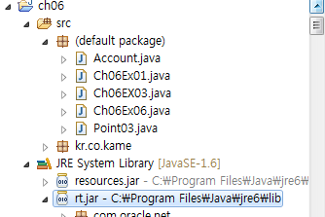


1.1 클래스의 위치 정보
자바 의 String 클래스
  String.class 파일을 JVM에 로딩하여 사용
윈도 탐색기(C:\Program Files\Java\jre6\lib) 경로의 rt.jar 압축 파일에 String.class
String name="홍길동";

Slide 7
1.1 클래스의 위치 정보
String 클래스 앞의 java.lang이 바로 패키지 이름이다.
이 패키지에 이름은 String.class 파일이 존재하는 물리적인 디렉터리 명이다.
java.lang.String name="홍길동";

Slide 8
1.2 import 문
import 를 이용하여 패키지 영역을 지정
java.lang.String name;
java.lang.String tel;
java.lang.String email;
import java.lang.String;
String name;
String tel;
String email;

Slide 9
1.2 import 문
import java.lang.*;
위와 같이 선언하면 패키지에 포함된 클래스 모두를 사용할 수 있다는 의미
하지만, 이전 예제를 작성할 때에는
import java.lang.*; 문장을 기술하지 않고도
String 클래스를 사용하여 왔다.
이는 java.lang 패키지가 자동으로 포함되기 때문이다.

Slide 10
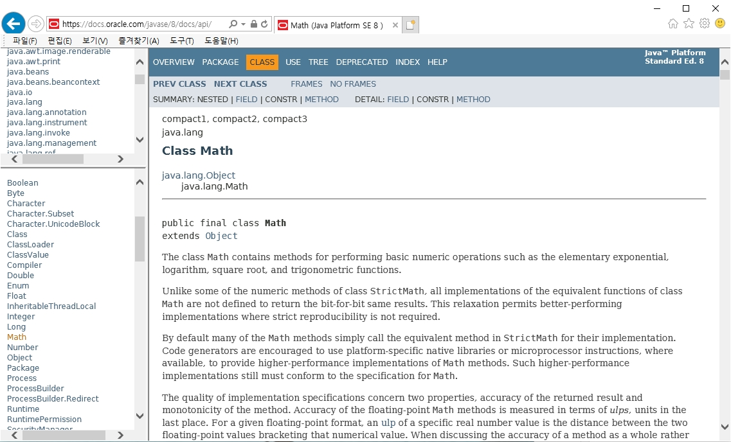
자바 API Documentation
자바 API Documentation은 다음과 같이 크게 3개의 영역으로 나뉜다.
패키지창
설명창
클래스창
Notes:
http://docs.oracle.com/javase/6/docs/api/
java.lang패키지창-Math클래스-abs()들...
java.lang패키지창-System-
http://www.oracle.com/technetwork/java/index.html 다운로드
가메출판사
26年 11月 7日
저자:성윤정(techsung@chol.com)

Slide 11
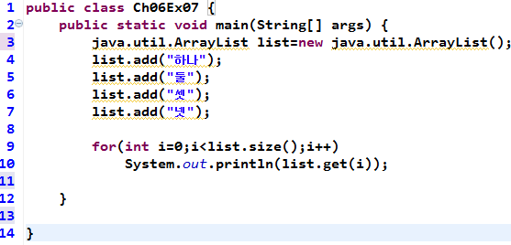
실 습 하 기 : ArrayList 클래스명 앞에 패키지 명시하기

Slide 12
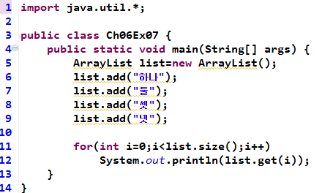
실 습 하 기 : import 구문으로 패키지 지정하기

Slide 13
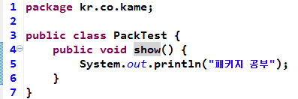
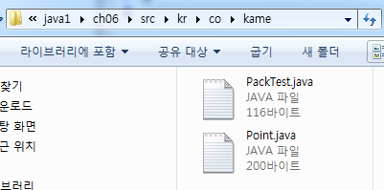
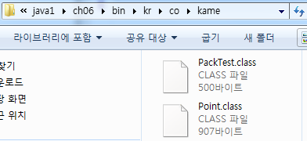
package 문

Slide 14
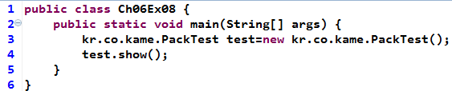
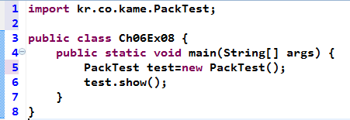
실 습 하 기 : PackTest 클래스명 앞에 패키지 명시하기
Notes:
가메출판사
26年 11月 7日
저자:성윤정(techsung@chol.com)

